Slide 1
Анкентирование родителей
4 квартал 2022

Slide 2
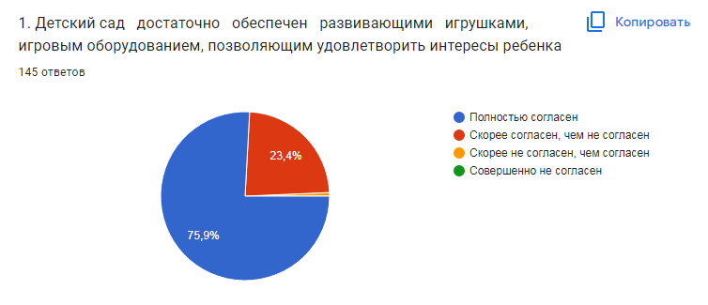
Оборудование и игрушки

Slide 3
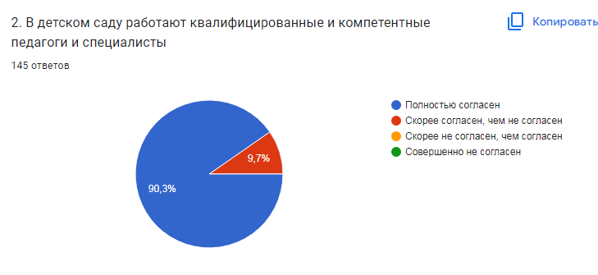
Компетентные педагоги

Slide 4
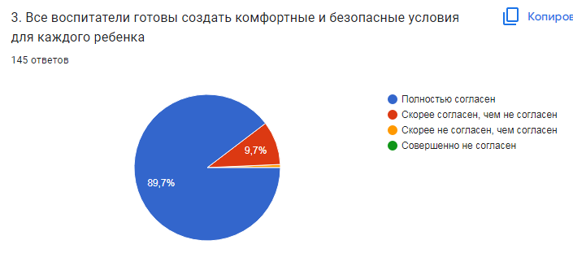
Комфортные и безопасные условия

Slide 5
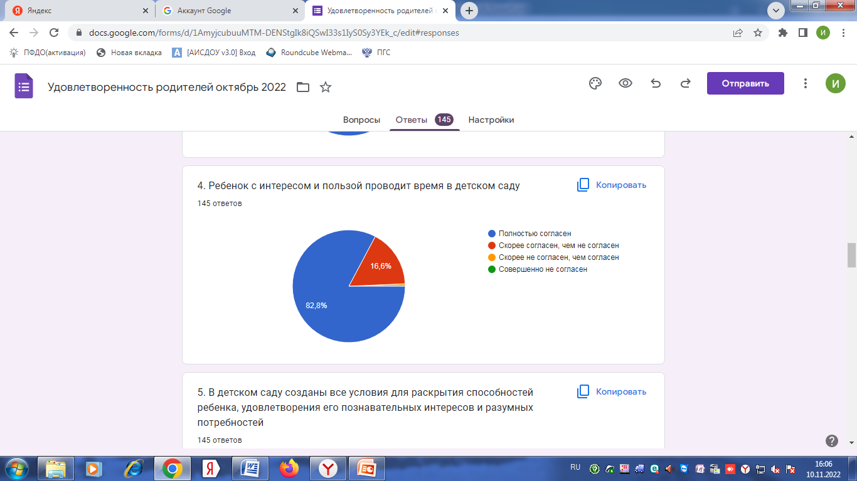
Интерес и польза в детском саду

Slide 6
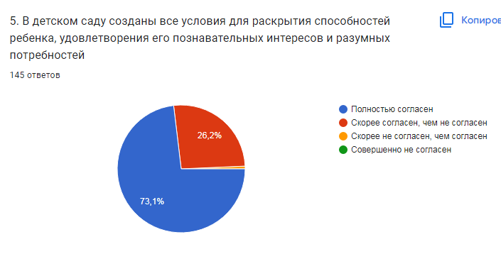
Способности и познавательные интересы

Slide 7
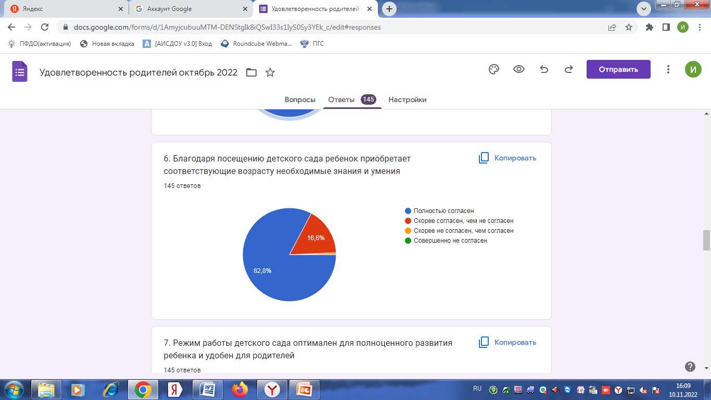
Умения и навыки соответственно возрасту

Slide 8
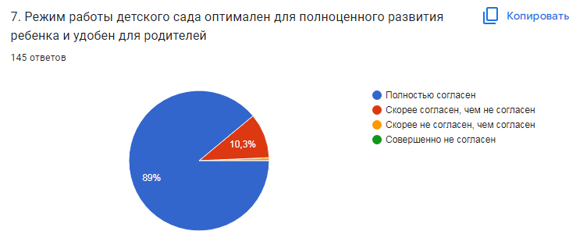
Режим работы

Slide 9
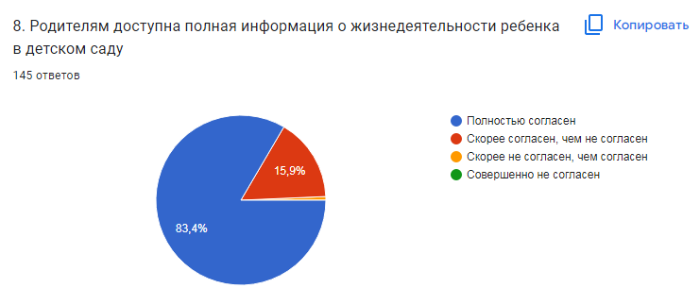
Доступная информация

Slide 10
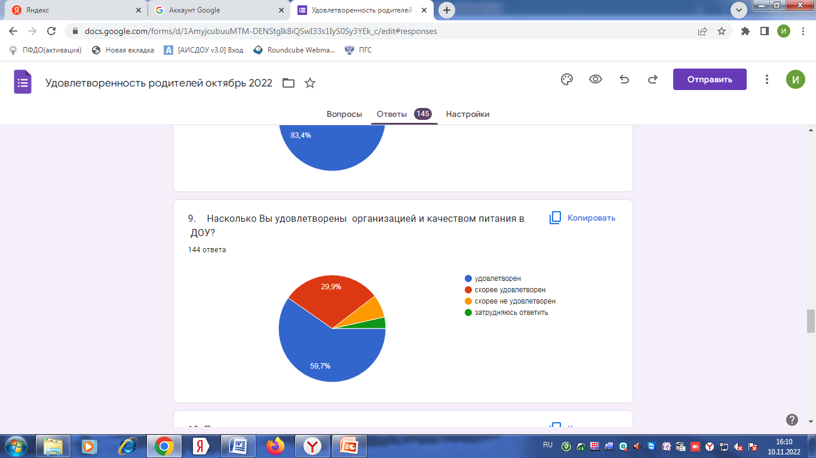
Организация и качество питания

Slide 11
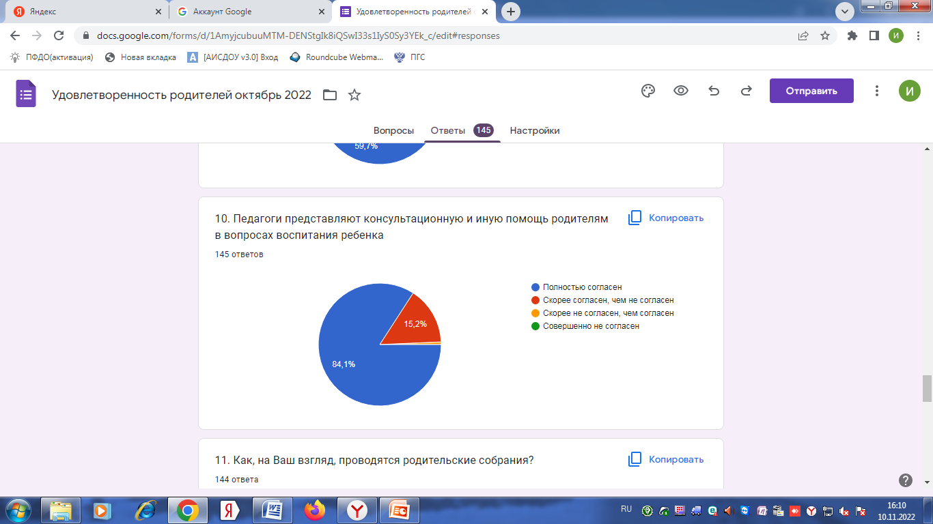
Консультационная помощь

